Slide 1
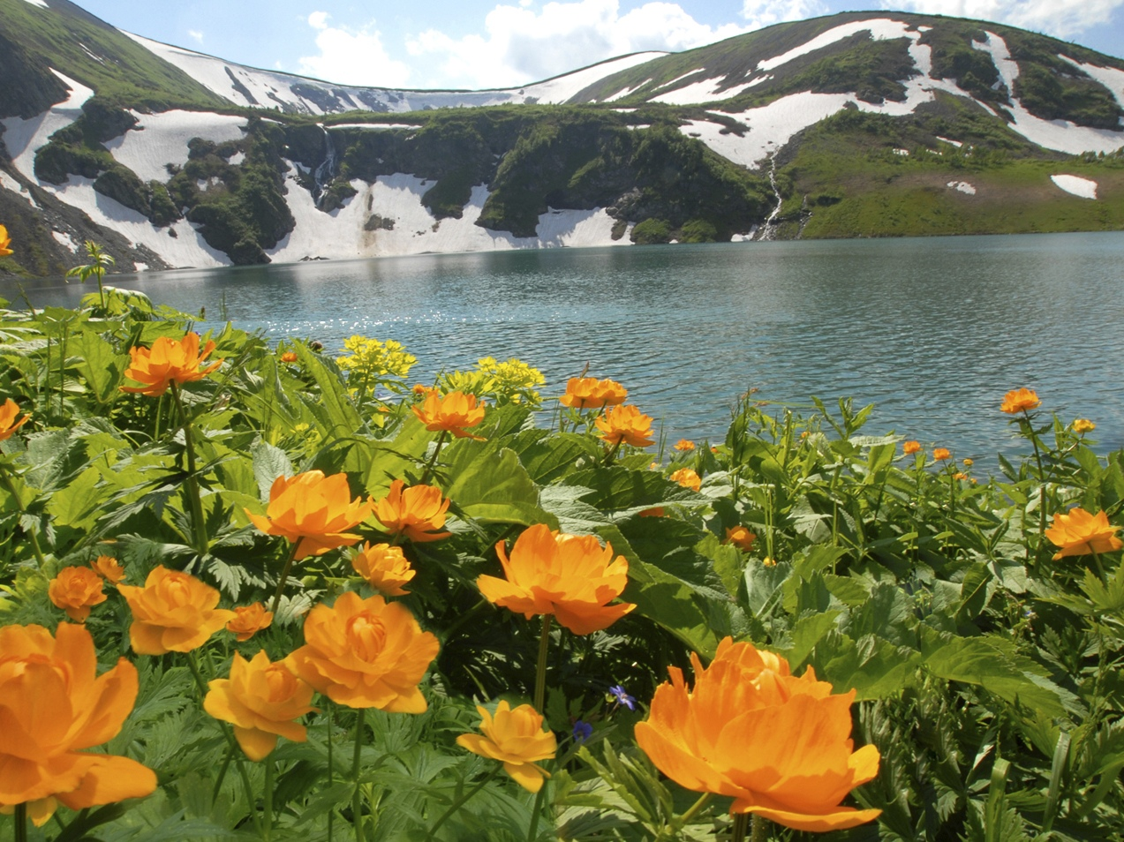
Природа Хакасии

Slide 4
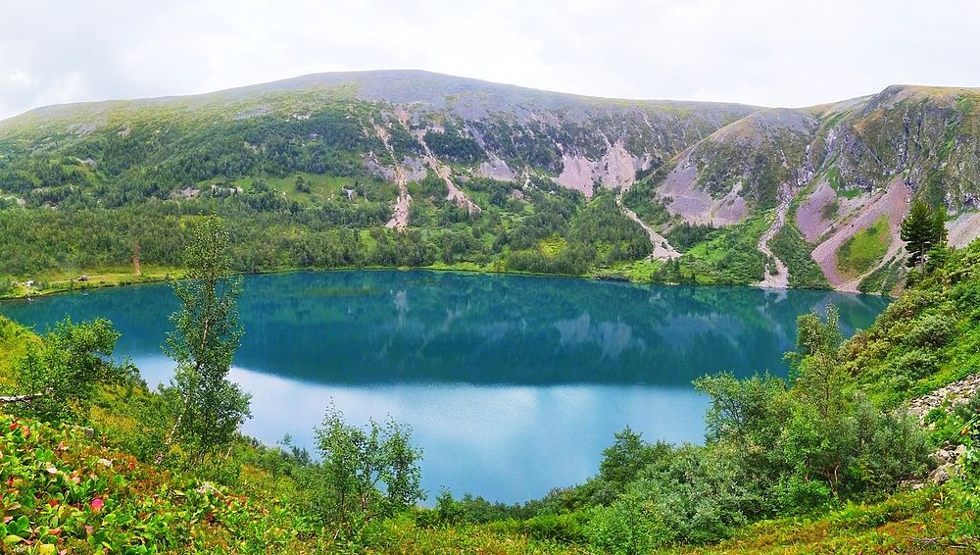

Slide 5
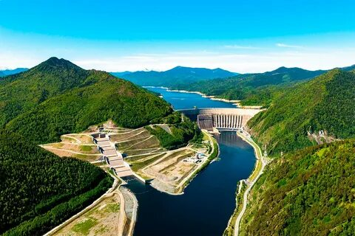

Slide 6
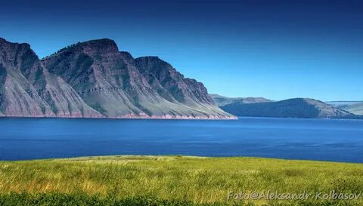

Slide 7
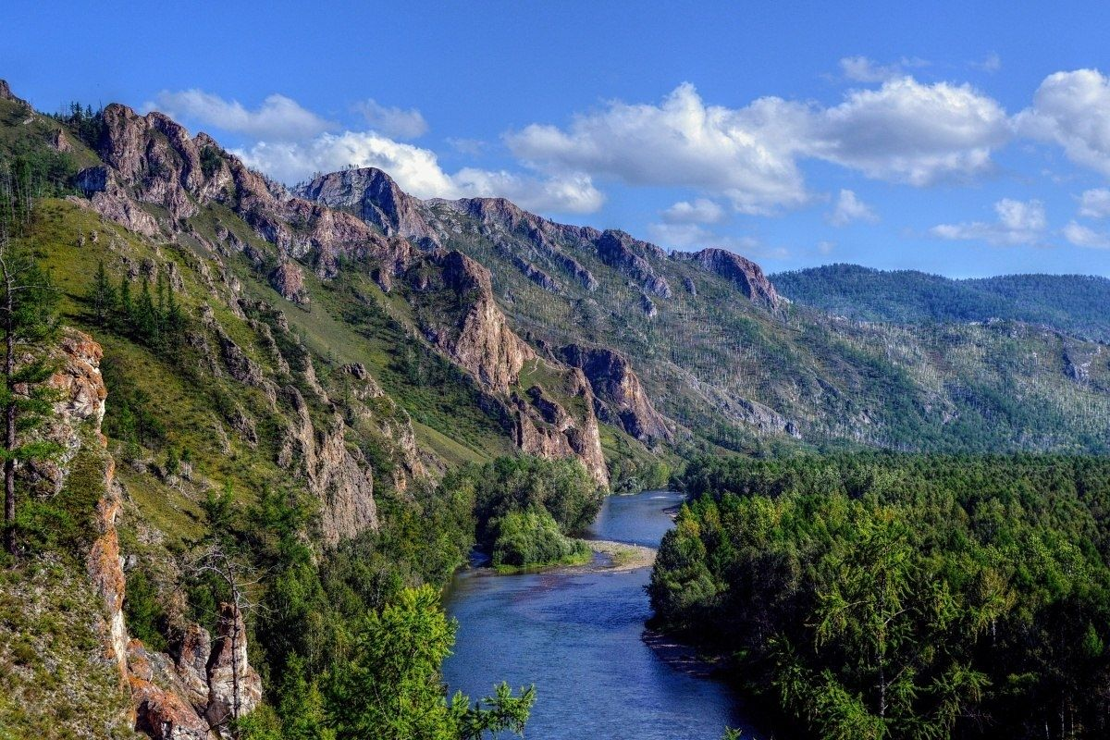

Slide 8
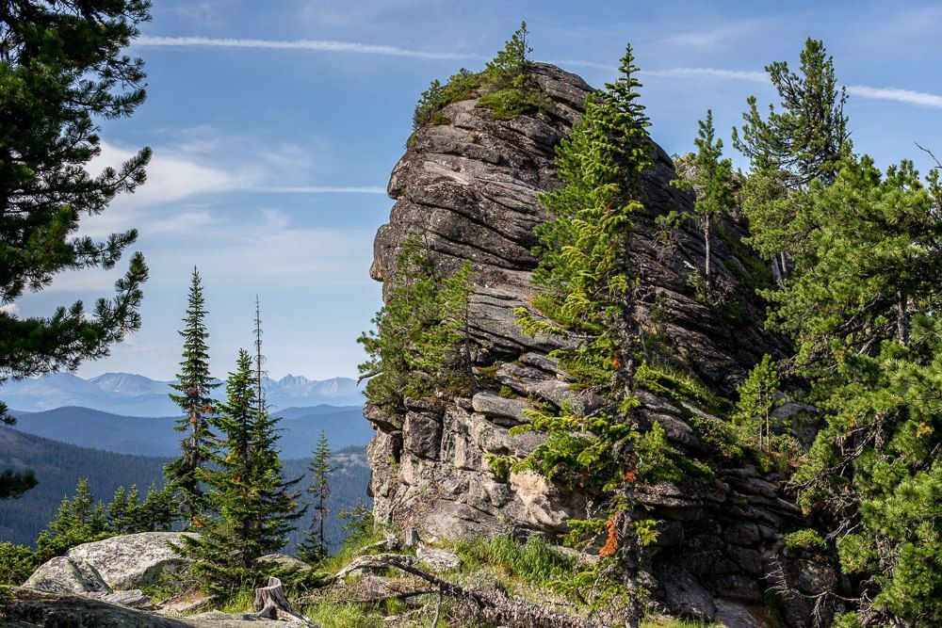

Slide 9
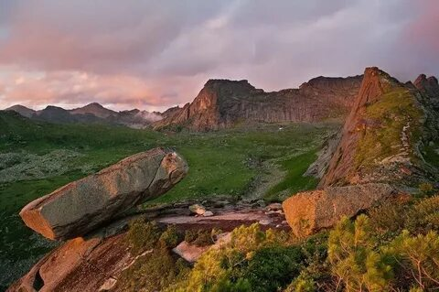

Slide 10
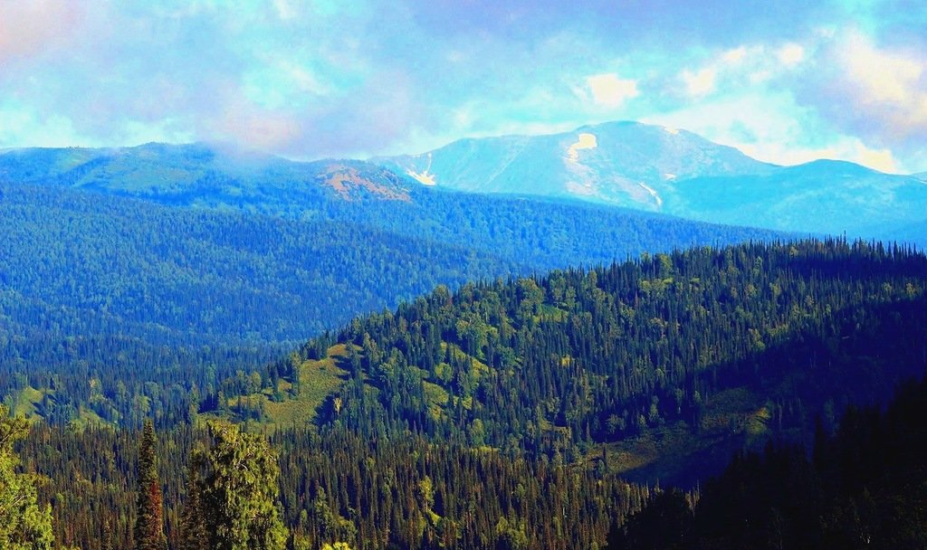

Slide 12
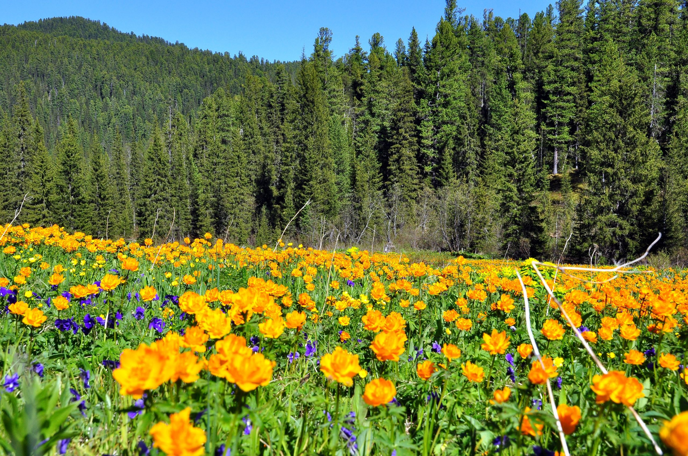

Slide 13
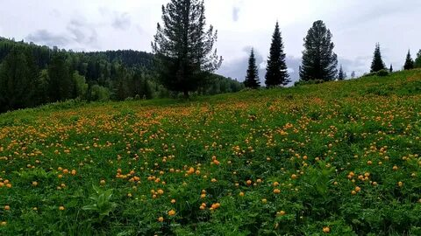

Slide 14
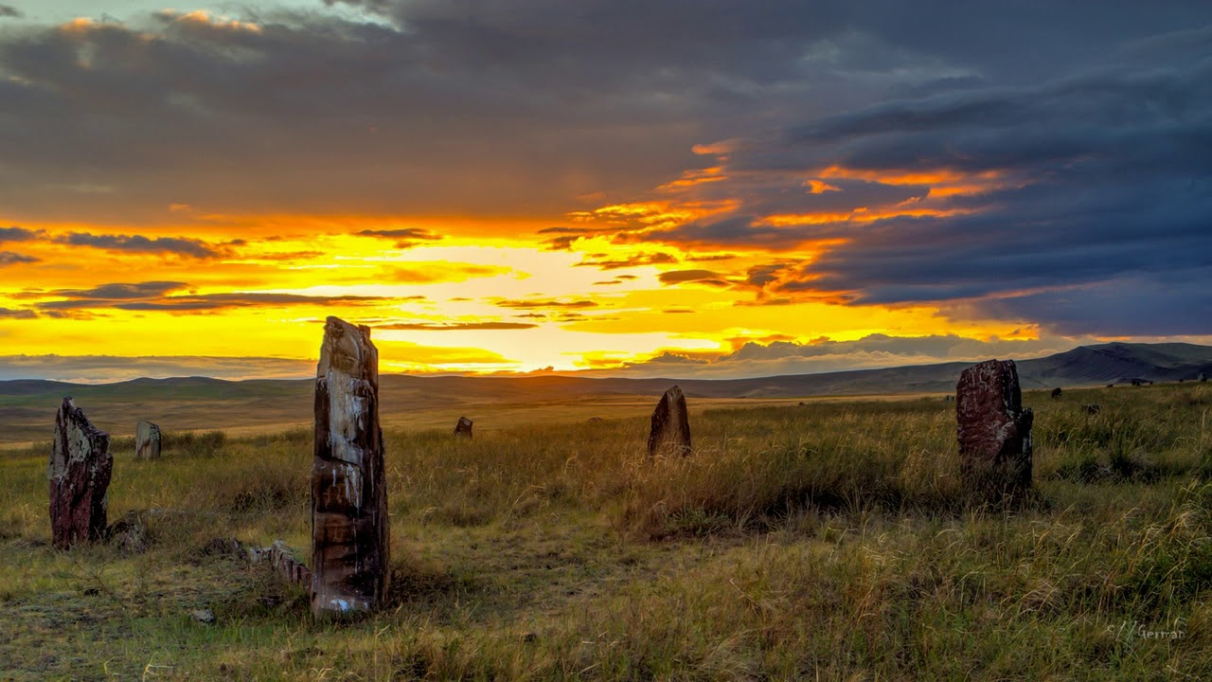

Slide 15
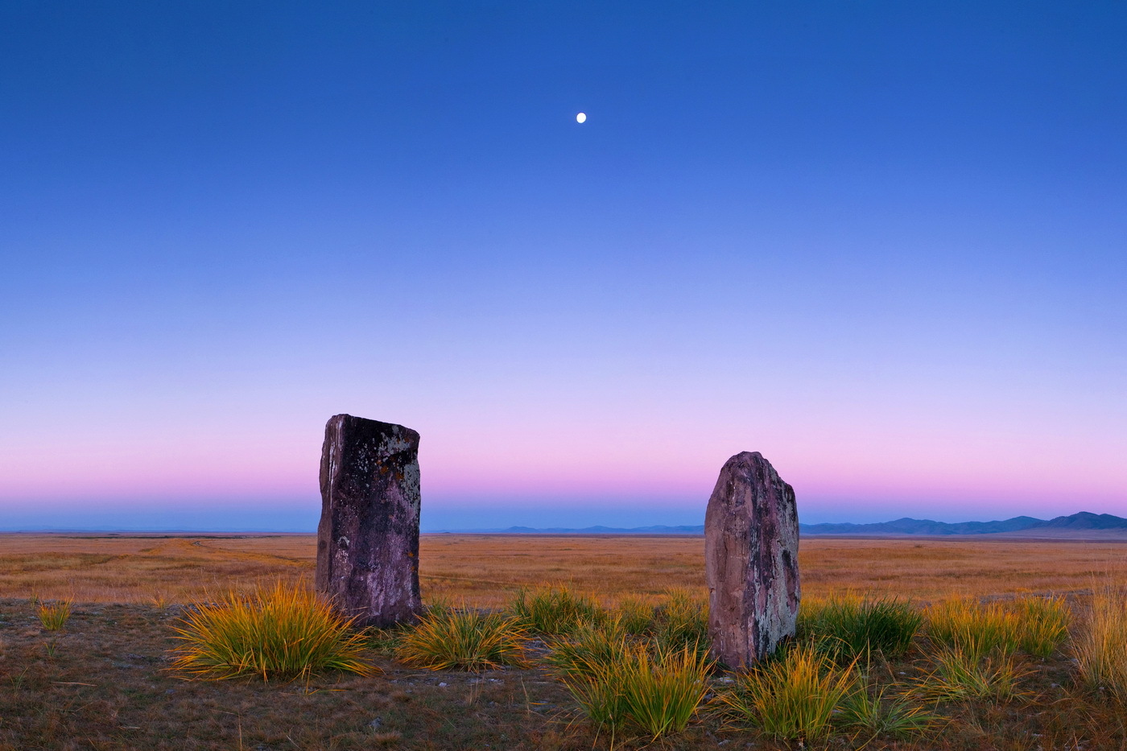

Slide 16
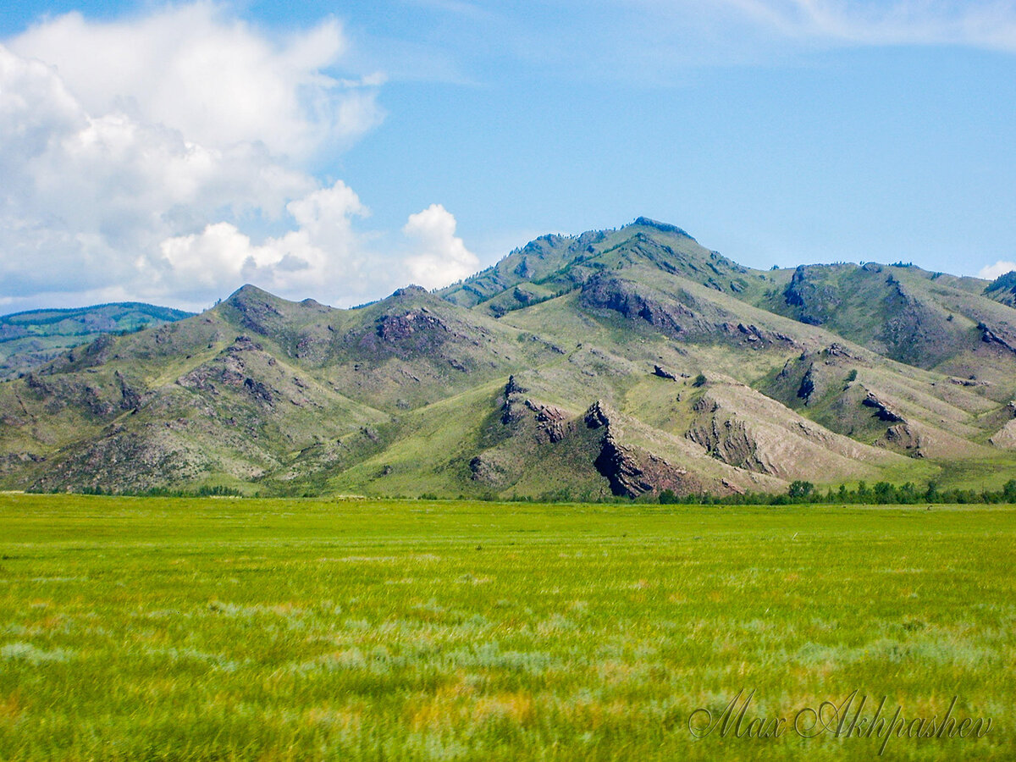

Slide 17
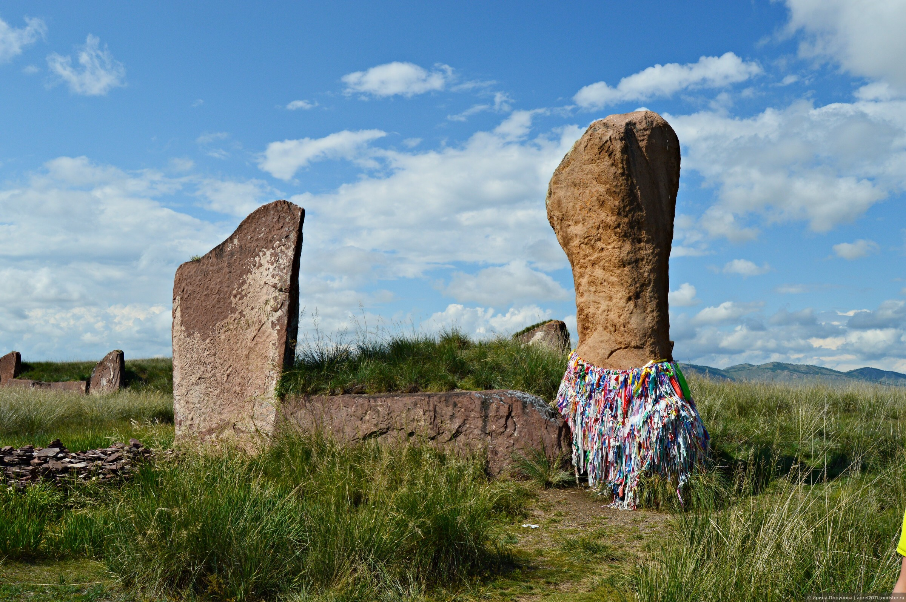

Slide 18
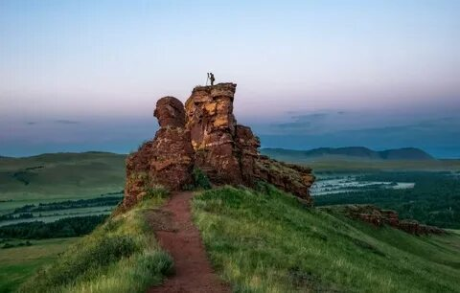

Slide 19
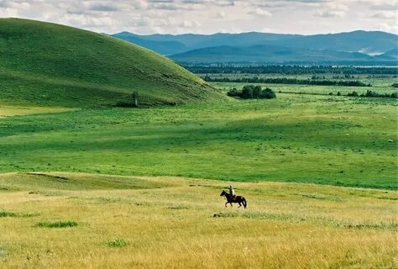

Slide 20
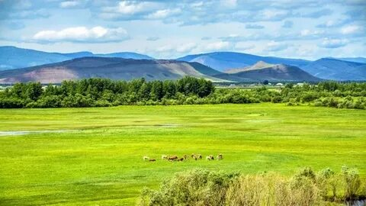

Slide 21
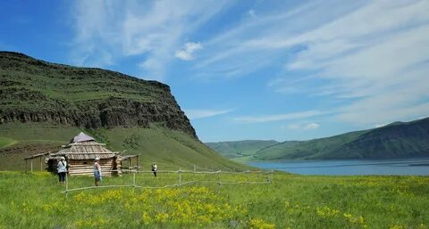

Slide 22
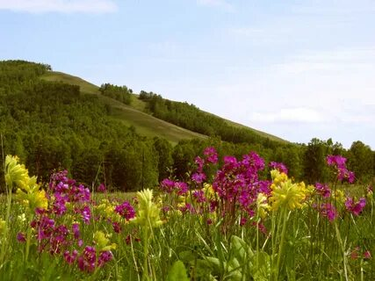

Slide 23
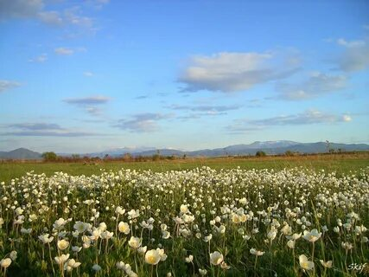

Slide 24
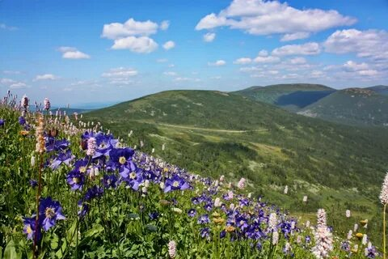

Slide 25
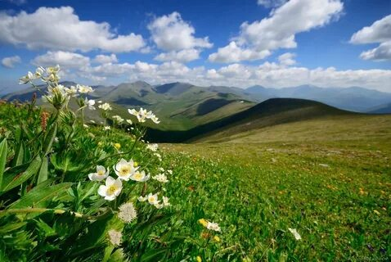

Slide 26
Серебряков. Г.А. – художник Хакассии. Секрет этого художника, говорят зрители выставок, в том, что у него «певучая» кисть. Его произведения – пейзажи, натюрморты, «как песня», волнуют нас, не оставляя равнодушными.

Slide 27
– Это портрет художника Хакассии, Калинина Александра Федоровича. Все его картины тоже выполнены с любовью к родному краю. Он с удовольствием рисует пейзажи, где прошло детство и юность художника. Давайте рассмотрим его работы («Тропы скотоводов», «В степях Хакассии», «Ласточки», «Хакассия», «Моя земля», «Река Абакан».)

